Slide 1
Webinaire régional
sur la prévention
des bronchiolites à VRS
Ouverture par Mme Sophie MARTINON
Directrice générale adjointe
ARS d’Île-de-France
6 septembre 2023

Slide 2



Pour rappel, sur Teams, nous vous invitons à :
Merci de garder vos micros coupés pendant la présentation
N’hésitez pas à utiliser l’option « Lever la main » si vous souhaitez intervenir
Utilisez la zone de chat pour également poser vos questions ou vos commentaires
Les supports de présentation seront disponibles sur le site internet de l’ARS d’Île de France
Deux temps d’échange prévus

Slide 3

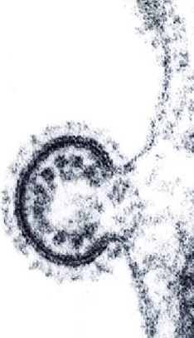
Epidémiologie de la bronchiolite en Île-de-France
Santé publique France en Île-de-France
Webinaire du 6 septembre 2023
VRS bourgeonnant d’une cellule HEp-2 infectée, en microscopie électronique,
Antioxid Redox Signal. 2013 Jan 10; 18(2): 186–217.

Slide 4

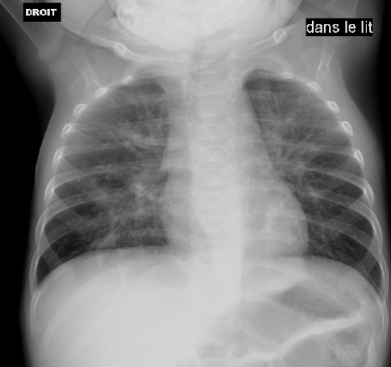
Surveillance de la bronchiolite
« Bronchiolite »
Syndrome
VRS (Virus Respiratoire Syncytial) impliqué dans la majorité des cas, mais pas tous (~75%)
Surveillance SpF (merci ++ aux partenaires)
Surveillée chez les < 2ans
Passage aux Urgences (Oscour® - SurSaUD®)
Données de médecine de ville (SOS Médecins France - SurSaUD®)
Appels pour kiné reçus le week-end (Réseau bronchiolite Île-de-France)
Données virologiques : prélèvements hospitaliers positifs pour le VRS (RENAL : réseau national de laboratoires hospitaliers et Centre National de Référence Virus des infections respiratoires)
Au niveau national: Réseau Sentinelles
Bulletins hebdomadaires de surveillance épidémiologique
« pré-épidémie », « épidémie »: évaluation par épidémiologistes
Figure 1 – Radiographie pulmonaire d’un nourrisson admis pour bronchiolite aiguë. Distension thoracique diffuse et opacités péribronchiques marquées (Thèse N. Traimond 1986).
https://dumas.ccsd.cnrs.fr/dumas-01381313/document
Curr Opin Pediatr. 2014 Jun; 26(3): 328–333
Lancet. 2022 Jul 30;400(10349):392-406

Slide 5
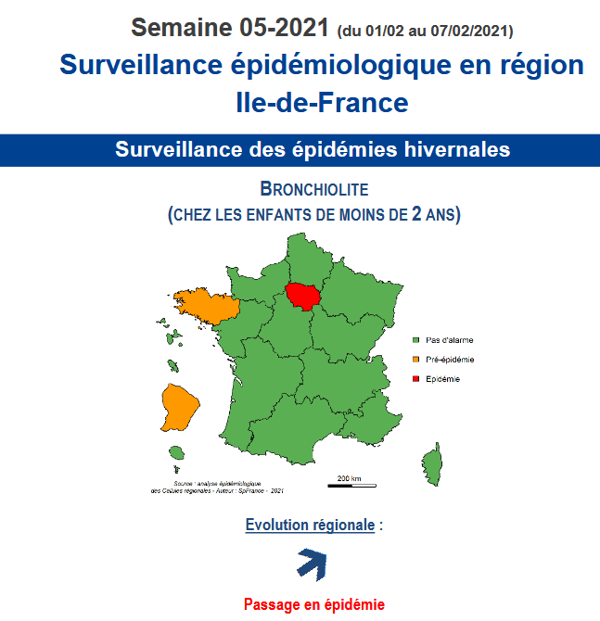
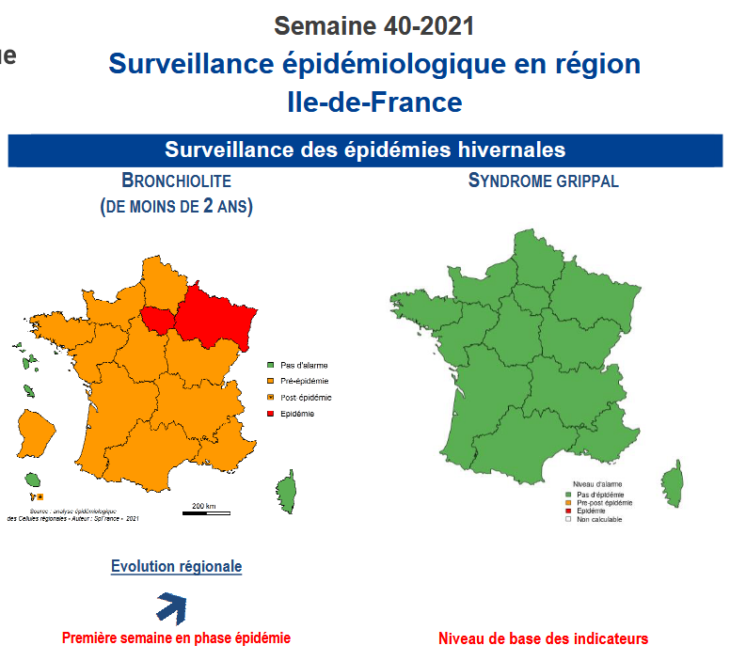
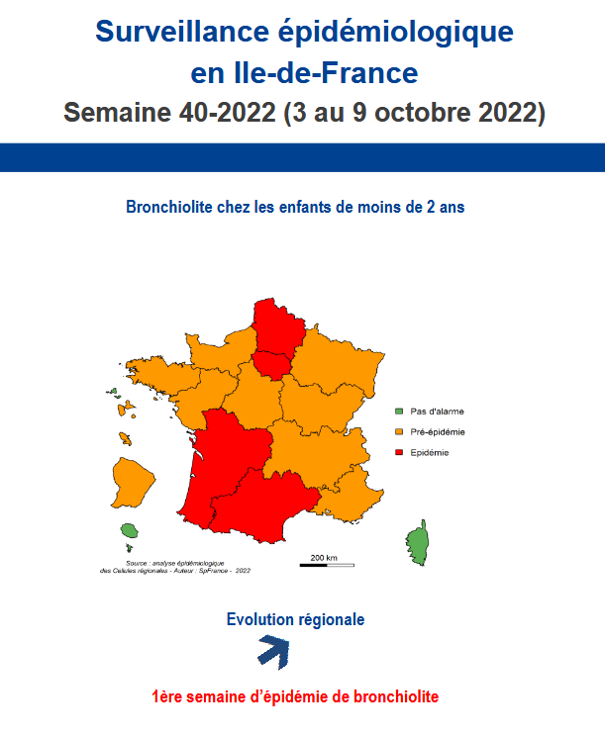
L’Île-de-France et les épidémies de bronchiolite
Île-de-France: généralement dans les 1ères régions touchées et population importante
https://www.santepubliquefrance.fr/recherche/#search=Surveillance%20sanitaire%20en%20r%C3%A9gion%20Ile-de-France

Slide 6
Efficacité des mesures barrière contre la bronchiolite : La preuve par les faits
Pandémie de Covid-19
  Emergence Février-Mars 2020
  Confinement 13/03 -> Mai 2020
  Puis renforcement des mesures préventives:
    Hygiène des mains +++
    Port du masque
    Distanciation
« Expérience naturelle »
Constat hiver 2020-2021:
  Epidémie tardive, de faible ampleur, durée 11 semaines en IdF (S05/2021-S15/2021)
  Oscour® (à services constants): 6 019 cas <2 a pour cette période, pic à 820/semaine
  Observé également dans d’autres pays
Epidémie S05-S15/2021 en IdF
(données Oscour à services constants):
6019 cas « bronchiolite » < 2a
Pic à 820/semaine
Toussaint
Infect Dis Now. 2022 Sep; 52(6): 374–378
Lancet Infect Dis. 2023 Jan; 23(1): 56–66
Euro Surveill. 2021 Jul;26(29):2100639
Mi-Septembre

Slide 7
Epidémie de bronchiolite, Hiver 2022-2023
Débattu ++: « Immunité de cohorte faible »?
« Dette d’exposition » ?
(on n’est pas forcément obligé d’être exposé)
Impact +++ de la bronchiolite
  S40/2022-S02/2023 (14 semaines)
  Pic en S44 (1e semaine Novembre)
  Comparable à l’épidémie de 2018
  Oscour® (à services constants): 12 800 cas <2 a pour cette période; pic à 2182/semaine
  « Couplé à:
    Grippe (impact décrit chez les 0-2 ans)
    Covid-19 (peu d’impact chez les enfants <2 ans)
  Observé également dans d’autres pays
  Majoré par:
    Gastroentérite (niveau moyen)
    Offre de soins, notamment en pédiatrie
      Congés bien mérités
      Surtout: Tensions structurelles, modifs de pratiques
Toussaint
Epidémie S40/2022 –S02/2023 IdF
(données Oscour à services constants):
12800 cas « bronchiolite » < 2a
Pic à 2182/semaine
J Infect. 2022 Feb;84(2):145-150
Pediatr Infect Dis J. 2003 Oct;22(10 Suppl):S218-22
MMWR Morb Mortal Wkly Rep. 2023 Apr 7;72(14):355-361
Mi-Septembre

Slide 8
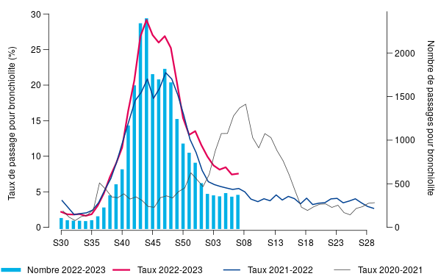
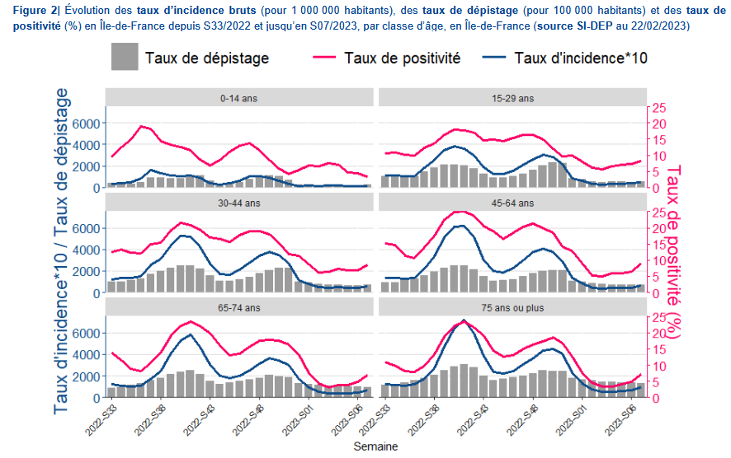
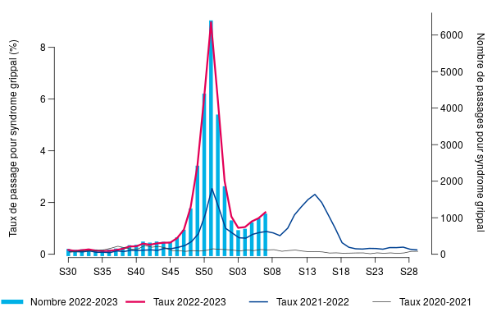
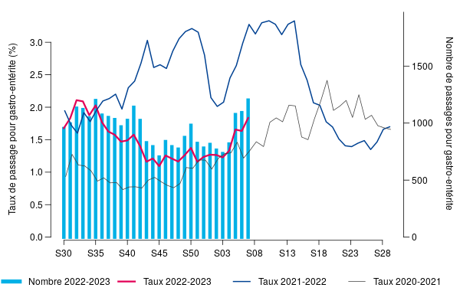
L’IdF et les épidémies hivernales – une triple épidémie en 2022-23?
Semaine 07-2023 (du 13 au 19 février 2023)
Bronchiolite
Covid-19
Sd grippaux
Surveillance épidémiologique en Île-de-France
Passages aux Urgences (Oscour)
Gastro
https://www.santepubliquefrance.fr/recherche/#search=Surveillance%20sanitaire%20en%20r%C3%A9gion%20Ile-de-France

Slide 9
Au total
« Bronchiolite »: Syndrome
Causé majoritairement par VRS, mais aussi autres virus dont influenza.
Impact de la bronchiolite +++ sur le système de soins
Surtout en 2022-2023 et 2018-2019
Des moyens de lutte contre la bronchiolite existent
« Expérience naturelle » 2020-2021 : preuve d’efficacité des mesures barrières
Atteint principalement enfants <2 ans donc surveillance dans ce groupe
Récurrence annuelle, avec émergence précoce en IdF (mi-Septembre)
Densité de population en IdF : la plus élevée de l’UE
IdF a la plus forte natalité de Métropole
161 200 naissances en IdF en 2022 (22,3% des 723 000 en France)
Indicateur conjoncturel de fécondité (ICF)
en IdF: 1,81 enfant par femme (après PACA)
En Métropole (IdF inclus): 1,76 enfant par femme
Hors Paris, même (difficultés d’) accès aux soins en IdF qu’ailleurs en Métropole
Autres moyens de prévention prometteurs, progressivement mis à disposition
dans un contexte draconien (Covid)
à implémenter hors hôpital
https://sante.gouv.fr/IMG/pdf/donnees-acces-aux-soins-idf_visite.pdf et https://www.insee.fr/fr/statistiques/2012677
https://www.insee.fr/fr/outil-interactif/5367857/tableau/20_DEM/22_NAI
J Infect. 2022 Feb;84(2):145-150
Arch Dis Child. 2021 Oct;106(10):999-1001

Slide 10
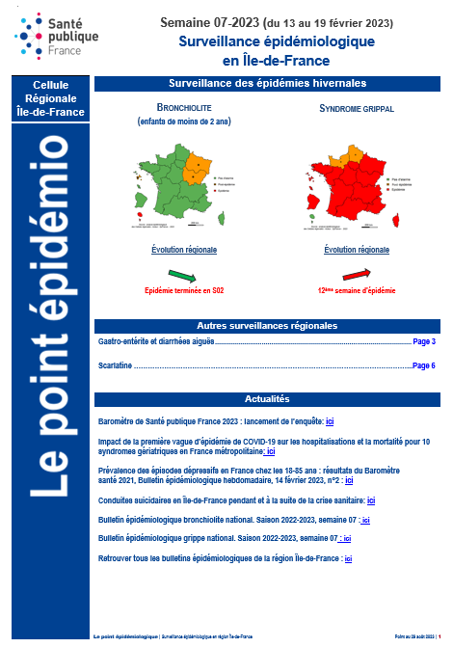
Merci de votre attention
Santé Publique France – Île-de-France
Agence régionale Île-de-France
Port : +33 (0) 7 64 55 93 28
13 rue du Landy
93200 Saint-Denis, France
cire-idf@santepubliquefrance.fr
Bulletin SpF Surveillance sanitaire en région Ile-de-France: accessible ici
https://www.santepubliquefrance.fr/recherche/#search=Surveillance%20sanitaire%20en%20r%C3%A9gion%20Ile-de-France

Slide 11
Rappel du dispositif de prévention des bronchiolites à VRS pour
la saison 2023/2024
Mme Magali GUEGAN, Directrice adjointe de la Santé publique
ARS d’Île-de-France

Slide 12
Campagne de prévention de la bronchiolite
  Les enjeux pour l’IDF
    Impact des épidémies hivernales – tension du système de santé
    Protection des plus vulnérables – lutte contre les ISS
  Deux piliers:
  Les mesures barrières
    Les professionnels connaissent bien les gestes barrières
    Des supports seront de nouveaux diffusés
  Un nouveau traitement préventif
    Non obligatoire : libre choix de familles
    Pour cette saison: pour les enfants nés depuis le 6 février 2023
    Circuit d’accès au Beyfortus® spécifique en 2023 car volume négocié par l’Etat

Slide 13
Parcours d’immunisation (DGS-urgent n°2023_12 et DGS- n°2023_14)
  Parcours:
  Un parcours en ES (immunisation des nouveau-nés nés à compter de la mise à disposition de l’anticorps monoclonal)
  Un parcours en ville (immunisation en rattrapage).
  Circuit
  Produit disponible mi septembre 2023 dans les établissements de santé et, sur commande auprès du laboratoire, dans les pharmacies d’officine Mise à disposition sans facturation pour la campagne 2023/2024.
  Les professionnels effecteurs:
  Prescriptions par les médecins
  Injections par les médecins et infirmiers sur prescription.
  Les textes règlementaires (décret avec avis de l’Ordre) doivent encore faire l’objet d’une modification pour permettre aux sages-femmes de prescrire et injecter Beyfortus®, ce qui en l’état des textes n’est pas possible.
  Focus PMI: prescription et injection possible – discussion en cours avec le ministère pour garantir un accès au médicament pour les nourrissons de parents sans droit sociaux (pour accès en officine)

Slide 14

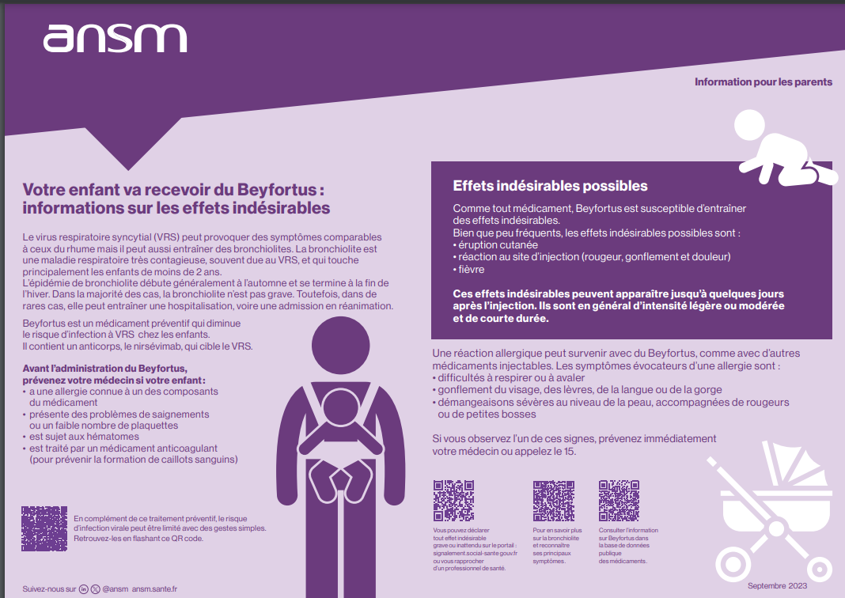
Information/communication
  Les supports d’information nationaux ne sont pas encore communiqués
  mais les brochures SPF sur les gestes barrières sont toujours disponibles.
  A date, s’agissant de l’anticorps monoclonal, seul le document aux familles de l’ANSM est disponible pour les questions sur les effets indésirables.

Slide 15
Gestes barrières pour la prévention des bronchiolites
Dr Mandovi RAJGURU, Chef de service de néonatalogie
et pédiatre de maternité
Mme Caroline Crochemore, Infirmière puéricultrice en maternité Centre Hospitalier de Versailles

Slide 16
Information donnée en Maternité
Des gestes simples à adopter pour protéger les enfants et limiter la circulation du virus
  Limiter les visites au cercle des adultes très proches et non malades
  Eviter le passage de bras en bras, pas de bisous
  Se laver les mains avant et après le contact avec le bébé: notamment au moment du change, de la tétée ou du biberon
  Laver régulièrement les jouets et doudous
  Avant l’âge de trois mois, éviter au maximum
    les réunions de famille
    Les lieux très fréquentés et clos (supermarchés, restaurants, transports en commun)
    L’entrée en collectivité
  Aérer quotidiennement au moins 10 mn le lieu de vie de l’enfant, en particulier la chambre où il dort
  Ne pas fumer à l’intérieur du domicile ni près de l’enfant
  En cas de rhume: porter soi-même un masque, et le faire porter aux visiteurs en présence du nourrisson

Slide 17
Gestes et conseils en Maternité
Conseils pour la prévention donnés oralement
Désinfection rhino-pharyngée: gestes montrés avant le retour à domicile
Recommandations quand l’enfant est malade
  Lui nettoyer le nez plusieurs fois par jour (6) au sérum physiologique, surtout avant les repas
  Surveiller son alimentation
  Donner de l’eau pour éviter la déshydratation
  Fractionner les repas
  Ne pas trop le couvrir, bien aérer les pièces

Slide 18
Quand faut-il consulter
Si l’enfant est gêné pour respirer, s’il a du mal à téter ou manger consulter le médecin traitant
Enfant de moins de 3 mois et fièvre: consulter en urgence
Appel du 15 ou consultation en urgence si dans le contexte d’un enfant qui a un encombrement nasal ou qui tousse:
  Enfant de moins de 6 semaines
  Ancien prématuré <3mois
  Maladie connue, en particulier maladie cardiaque
  Boit moins que la moitié de ses rations, ou vomit systématiquement
  Dort en permanence ou est inconsolable et ne peut s’endormir

Slide 19
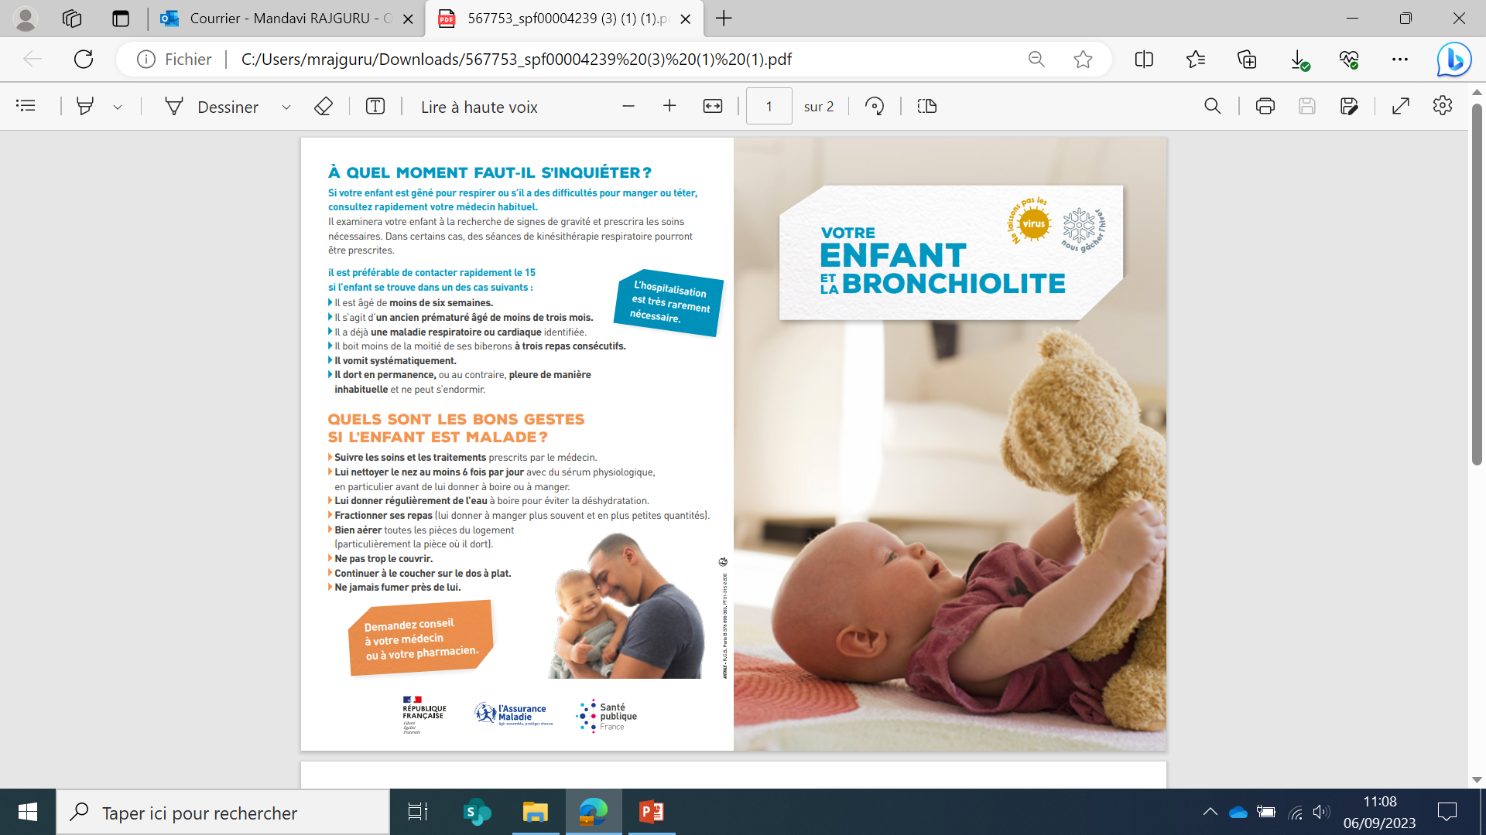
Document remis à la sortie de la Maternité

Slide 20
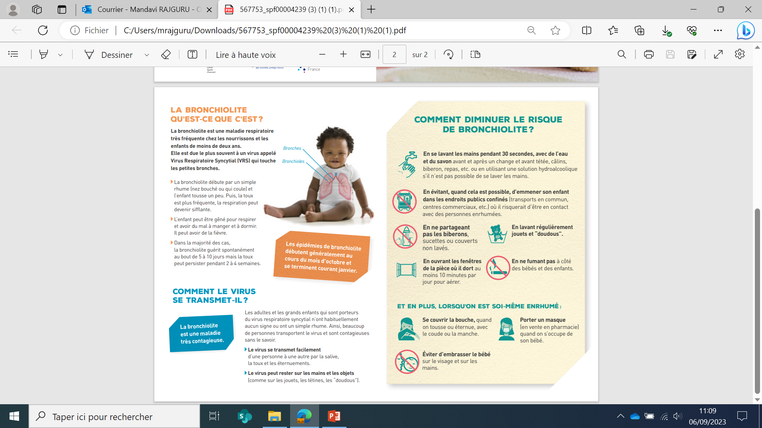
Document remis à la sortie (2)

Slide 21
Prévention des bronchiolites à VRS de nourrissons par anticorps monoclonal
Dr Julie Chastang
Pr Loic de Pontual

Slide 22
Aucun lien d’intérêt à déclarer

Slide 23
Littérature

Slide 24
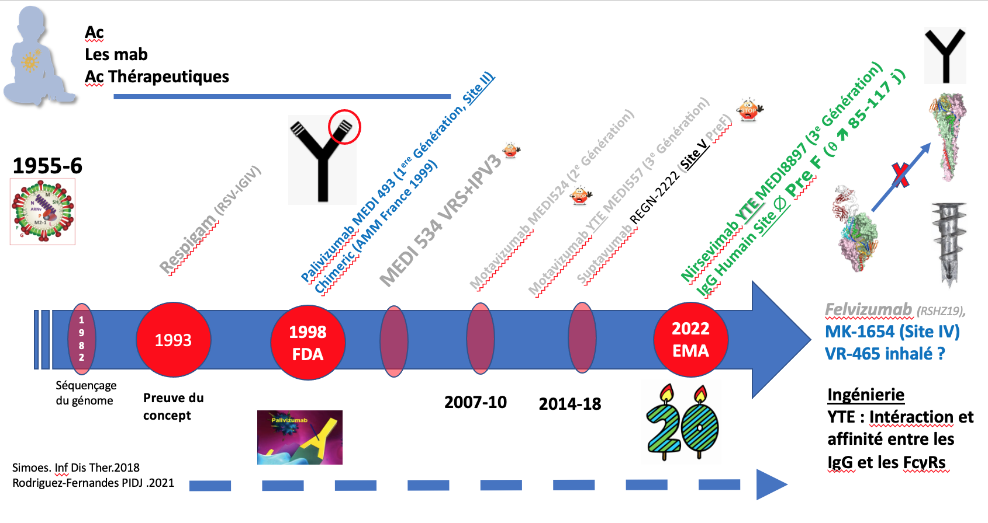
Les anticorps anti VRS

Slide 25

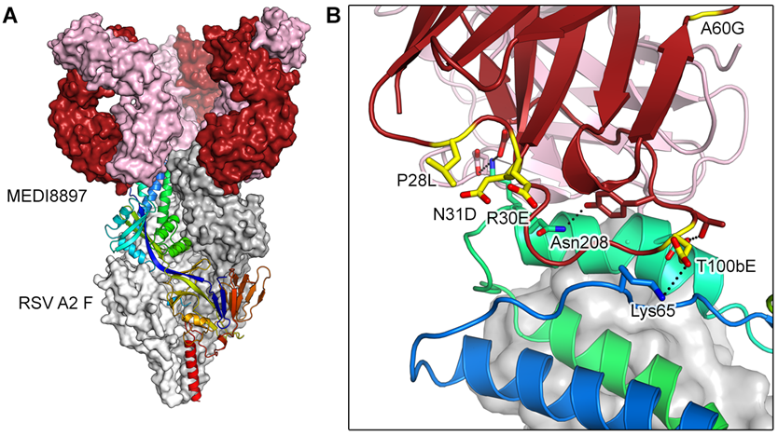


Nirsevimab (Beyfortus®)
Protection contre le VRS
Ac monoclonal qui se lie aux sous-unités F1 et F2 de la protéine de fusion du VRS en conformation pré-fusion, ce qui la verrouille dans cette conformation.
Inhibe l’étape essentielle de pénétration virale dans la cellule et neutralise le virus.
Nirsevimab
Action directe
Protection directe et rapide contre les IVRS dues au VRS
Meilleure puissance d’inhibition du VRS que le palivizumab in vitro et in vivo
VRS A2 F
Action prolongée
Durée de protection d’au moins 5 mois
Administration unique par voie intramusculaire

Slide 26


Étude de phase 2b randomisée, en double aveugle, contrôlée, visant à évaluer la tolérance et l’efficacité du nirsevimab, chez des nourrissons prématurés en bonne santé
Jour
1
91
151
361
31
8
Population à l’étude
  1 453 nourrissons prématurés âgés de 29 à 35 semaines d’âge gestationnel entrant dans leur première saison du VRS
N=969
Nirsevimab : dose IM unique de 50 mg
Suivi du critère d’évaluation de l’IVRI
Suivi des IVRI
Jour
1
8
91
151
361
31
Lieu de l’étude et inclusions
  Centres dans les hémisphères nord et sud
  Sujets inclus de Novembre 2016 au 1er Décembre 2017
N=484
Placebo : dose IM unique de placebo
Suivi du critère d’évaluation de l’IVRI
Suivi des IVRI
Phase 2b
Griffin MP, et al. N Engl J Med. 2020;383(5):415-425. Erratum in: N Engl J Med. 2020;383(7):698.

Slide 27

Résultats
1.00
Nirsevimab
0.98
Délai jusqu’à la première IVRI à VRS nécessitant une prise en charge médicale
0.96
Taux d’absence d’Événement
0.94
Valeur p = <0.0001 (test de log-rank)
0.92
Valeur p = <0.0001 (Wilcoxon)
Placebo
0.90
0.88
0
10
20
30
40
50
60
70
80
90
100
110
120
130
140
150
70,1 % réduction relative ;
IC à 95 % : 52,3-81,2 ; P < 0,001
Temps (jours)
100
10
78,4 % réduction relative ;
IC à 95 % : 51,9-90,3 ; P < 0,001
100
9
10
9,5 %
8
7
9
Hospitalisation liée à l’IVRI à VRS après 150 jours (%)
IVRI à VRS nécessitant une prise en charge médicale après 150 jours (%)
8
6
4,1 %
7
5
6
4
5
2,6 %
4
3
3
2
0,8 %
2
1
1
0
0
Placebo
Nirsevimab
Placebo
Nirsevimab

Slide 28
Qui sont les enfants hospitalisés?
Parmi les hospitalisations associées au VRS :
  89 % sont des enfants nés à terme
  87 % sont des enfants par ailleurs en bonne santé nés à terme
    3 % présentaient une malformation cardiaque congénitale,
    1,2 % avaient une dysplasie bronchopulmonaire,
    0,4 % avaient une trisomie 21
    < 0,1 % souffraient de fibrose kystique avec des manifestations pulmonaires
Hospitalisations associées au VRS, par âge gestationnel¹
PMSI : Programme de Médicalisation des Systèmes d’Information
*J210 (bronchiolite aiguë due au VRS), J219 (bronchite aiguë non précisée), J121 (pneumopathie due au VRS), J205 (bronchite due au VRS), J45 (asthme), R062 (sifflement)
Source des données : PMSI, 2010-2018. Population < 5 ans. Code ICD* : J210, J219, J45, J121, J205, R062. Saison VRS : Octobre – Mars.
1.Demont C. et al. Economic and disease burden of RSV-associated hospitalizations in young children in France, from 2010 through 2018. BMC Infectious Diseases 2021; 21:730 (Étude bronchiopic)

Slide 29
MELODY: essai de phase 3, randomisé contrôlé contre placebo chez des enfants en bonne santé prématurés tardifs et nés à terme
n (%) | Characteristic | Placebo (n=1003)* | Nirsevimab (n=2009)* | Total (N=3012)
Age gestationnel | ≥35 to <37 SA | 122 (12,2) | 239 (11,9) | 361 (12,0)
 | ≥37 SA | 880 (87,8) | 1769 (88,1) | 2649 (88,0)
en faveur
du placebo
en faveur du
nirsevimab
 | Placebo (N=1003) | Nirsevimab (N=2009) |  | Efficacité RRR (95% CI)
Bronchiolites VRS | 54 (5,4) | 24 (1,2) |  | 76.4 (62,3, 85,2)
Bronchiolites VRS hospitalisées | 20 (2,0) | 9 (0,4) |  | 76.8 (49,4, 89,4)
Bronchiolites VRS très sévères | 17 (1,7) | 7 (0,3) |  | 78.6 (48,8, 91,0)
-50
0
50
100

Slide 30

Etude 3b : Étude randomisée en ouvert sur le nirsevimab (par rapport à l’absence de traitement) dans la prévention des hospitalisations dues au virus respiratoire syncytial chez les nourrissons
 | Nirsevimab (N=4037) | Pas d’intervention (N=4021)
Hospitalisation pour IRVI pendant la saison VRS, n(%)
Oui | 11 (0,3) | 60 (1,5)
Non | 4026 (99,7) | 3961 (98,5)
Efficacité | 83,21
IC .95 | 67,8- 92,0
p-value | <0,0001
 | Nirsevimab (N=4037) |  | Pas d’intervention (N=4021)
Infections à VRS très sévères pendant la saison VRS, n(%)
Oui |  | 5 (0,1) |  | 19 (0,5)
Non |  | 4032 (99,9) |  | 4002 (99,5)
Efficacité |  | 75,71
IC .95 |  | 32,7- 92,9
p-value |  | 0,0036

Slide 31
Incidence globale des Bronchiolites hospitalisées
toutes causes confondues
 | Nirsevimab (N=4037) | Pas d’intervention (N=4021)
Bronchiolites toutes causes confondues, n(%)
Oui | 45 (1,1) | 98 (2,4)
Non | 3992 (98,9) | 3923 (97,6)
Efficacité | 58,04
IC .95 | 39,7- 71,2
p-value | <0,0001

Slide 32
2. En pratique

Slide 33
Population cible
Nourrissons nés à partir du 6 février 2023
o A la naissance en maternité pour les enfants nés à partir du 15 septembre 2023 et la fin de la circulation épidémique VRS.
o Dans des cabinets de médecine générale, de pédiatrie, PMI pendant la période épidémique mi-septembre-fin janvier (si non vacciné en maternité)
> Immunisation LE PLUS TOT POSSIBLE

Slide 34
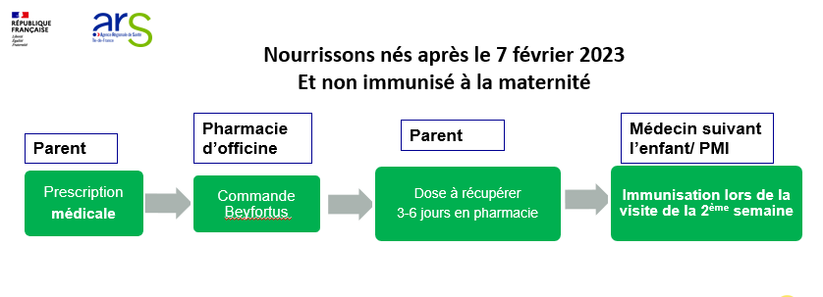
Nourrissons nés à partir de 15 septembre 2023
Immunisation avant la sortie de la maternité
Pharmacie à Usage Intérieur
Médecin ou infirmier(e)
Médecin
Information des parents
& Prescription
Immunisation
avant la sortie de la maternité
Dispensation
6

Slide 35
Prescription /conservation
Prescription par un médecin sur ordonnance classique.
Conservation au réfrigérateur (entre 2°C et 8°C).
Une fois sorti du réfrigérateur, Beyfortus® doit être protégé de la lumière et utilisé dans les 8 heures.
Une fois ce délai écoulé, la seringue doit être jetée.
Source: RCP de Beyfortus: Beyfortus, INN-nirsevimab (europa.eu)

Slide 36
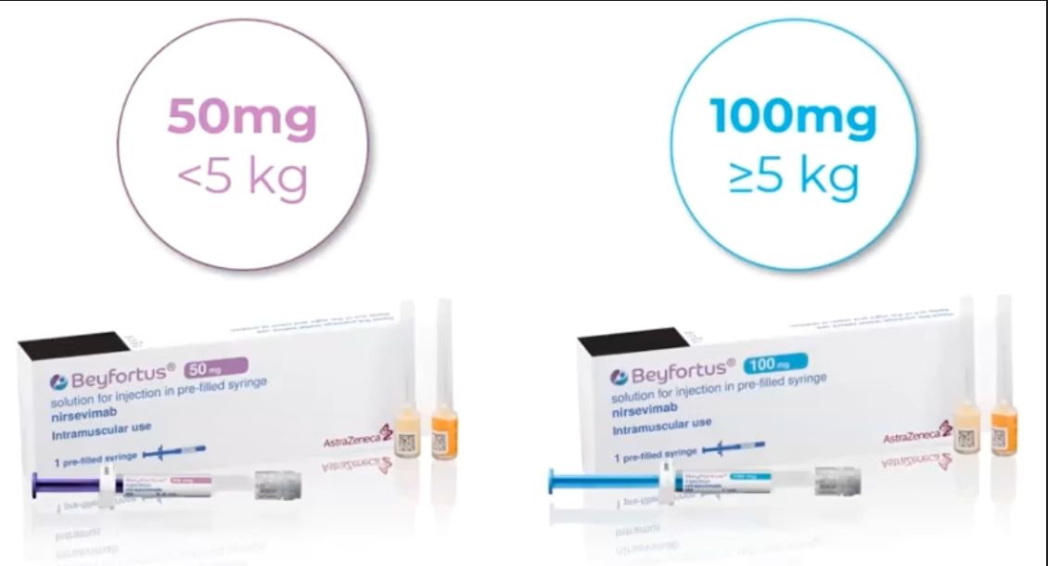
Présentation/circuit
1 injection en intra-musculaire, une seule fois
  Dans la partie antérolatérale de la cuisse.
Dose selon le poids
  50 mg (0,5 mL) si poids < 5kg
  100 mg (1 mL) si poids ≥ 5kg
Source: RCP de Beyfortus: Beyfortus, INN-nirsevimab (europa.eu)
0,5ml
1ml

Slide 37
Co administration/carnet de santé
Co-administration possible avec tous les vaccins de l’enfance
Pas de délai entre son injection et l’injection d’un autre vaccin
Si un vaccin doit être réalisé sur la même cuisse que le Nirsévimab, garder un intervalle de 2,5 cm (un pouce) comme cela est recommandé pour 2 vaccins.
Inscription dans le carnet de santé
Page« statut clinique ou immunitaire pour les maladies à prévention vaccinale ».
Dose, le lot et la date d’administration.
Produit pris en charge à 100% sans avance de frais
Source: RCP de Beyfortus: Beyfortus, INN-nirsevimab (europa.eu)

Slide 38
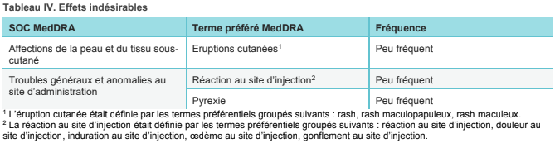
Effets secondaires
Les effets secondaires les plus fréquemment rapportés
-la survenue d’une fièvre dans les 7 jours suivant l’injection
-la survenue d’une éruption cutanée dans les 14 jours.
Aucun effet indésirable grave n’a été rapporté dans les études cliniques. Aucune anaphylaxie rapportée mais ce risque ne peut être exclu.

Slide 39
Ressources en ligne/informations complémentaires
Sous-titre
Fiche pratique à destination des professionnels réalisée par le Collège de la Médecine Générale
https://lecmg.fr/prevention-des-bronchiolites-a-vrs-des-nourrissons-par-lutilisation-dun-anticorps-monoclonal-au-cabinet-le-nirsevimab-beyfortus/
Fiche de l’ANSM à destination des parents
https://ansm.sante.fr/uploads/2023/08/23/beyfortus-information-parents-230823.pdf

Slide 40
Organisation d’une stratégie de prévention médicamenteuse des bronchiolites à VRS dans les maternités de l’hôpital NOVO (Pontoise et Beaumont/Oise)
Mme Marie-Josée DUVIQUET, Sage-femme coordonnatrice en maïeutique – Hôpital NOVO

Slide 41
Conclusion du Webinaire régional sur
la prévention des bronchiolites
à VRS
M. Arnaud CORVAISIER, Directeur de l’Offre de soins
ARS d’Île-de-France

